Slide 1
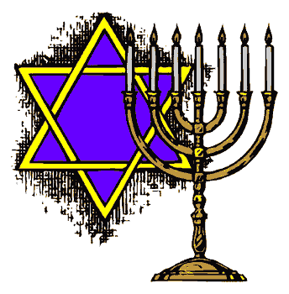
A ZSIDÓ VALLÁS

Slide 2
I. A VALLÁSRÓL
A zsidó vallás (izraelita vallás vagy judaizmus) a világ egyik legelterjedtebb vallása
A zsidók beleszületnek a hitfelekezetükbe
Akinek az anyja zsidó, zsidónak számít
A világon kb. 17 millióan gyakorolják: USA-ban, Izraelben és Európában
A zsidók történelme 4000 évre nyúlik vissza
A hit atyjának Ábrahámot tekintik, mivel az ő nevéhez kötődik az egyistenhit hitelve
A zsidók hisznek abban, hogy Isten az Ábrahámmal kötött szövetség révén kiválasztott népévé tette őket
A szövetség értelmében Isten ígéretet tett, hogy gondoskodik az izraelitákról, de cserébe engedelmességet követel tőlük

Slide 3
A zsidó vallás az élet minden területére kiterjed:
  Meghatározza az ember és Isten közötti helyes viselkedést: pl. az imádkozás módját, az ünnepek és a Sábát – a szombat – megünneplésének szabályait
  Tartalmazza az emberek egymás közötti törvényeit, pl.: a gyilkolás, a lopás, vagy a paráznaság tilalmát
  Segít a lelki-szellemi épülésben a helyes étkezési, erkölcsi vagy épp házastársi előírásokkal
A zsidó vallásnak nincs dogmarendszere, nem írja elő híveinek, hogy miben higgyenek
Az Istentől kinyilatkoztatott és a rabbik által pontosan törvénybe fogalt törvény – betartását követeli meg

Slide 4
II. SZENT IRATOK
Tenak: azoknak az írásoknak a gyűjteménye, mely a keresztények körében Ótestamentumként (ószövetség) ismeretes
  Történetek, jövendölések, költemények, himnuszok és mondások tárháza
Az első 5 könyve: Tóra ~ „tanítás”
  Az isteni törvények megtartása
  A Tóra írott és szóbeli részből áll, melyet a hagyomány szerint Isten a Sínai-hegyi kinyilatkoztatáskor adott át Mózesnek, aki továbbadta azt a zsidó népnek
Talmud: 2000 rabbi elmélkedéseit és vitabeszédeit tartalmazza

Slide 5
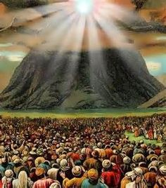
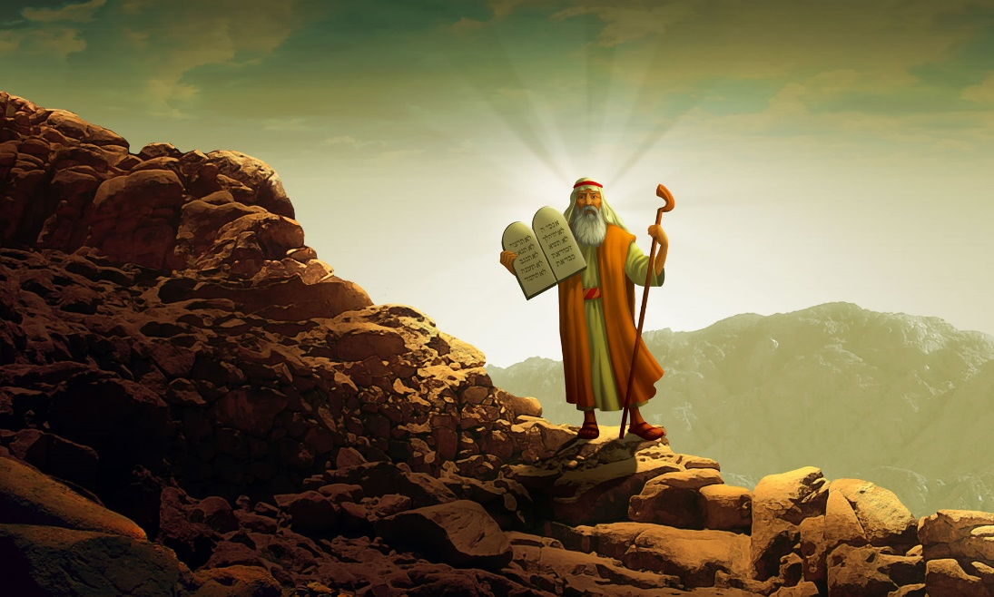
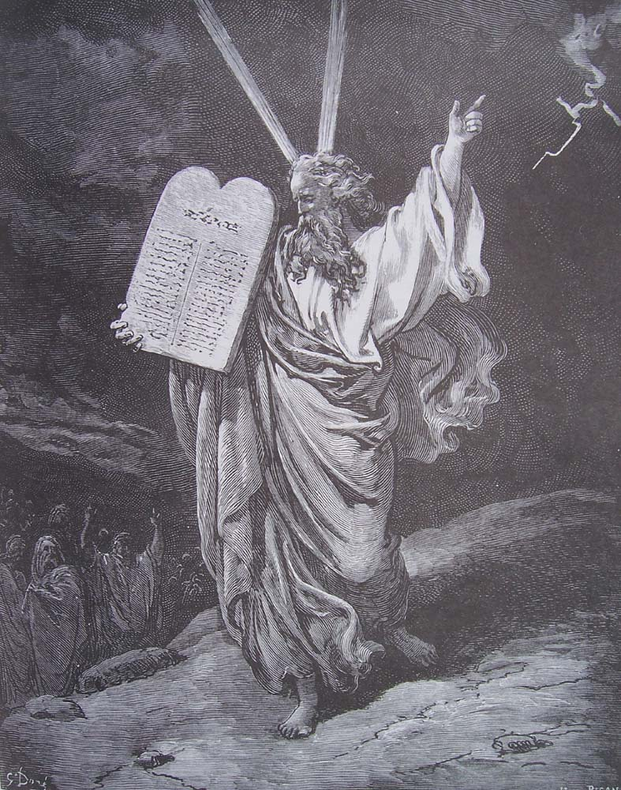

Slide 6
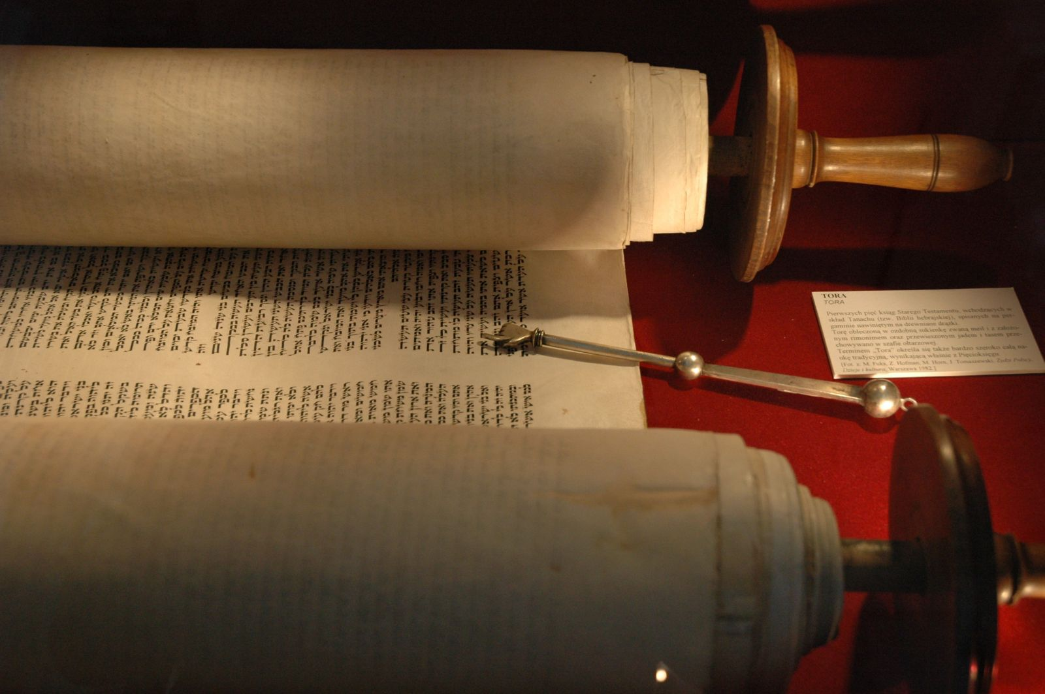

Slide 7
III.ÜNNEPEK
1. Zsidó újév - Ros hásána
  Szeptemberre/októberre esik
2. Engesztelés napja - Jom kippur
  Legszentebb nap
  Bocsánatkérés imádsággal, böjtöléssel
3. Húsvét - Pészah
  Márciusban/áprilisban
4. Fények ünnepe
  Novemberben/decemberben tartott hanuka, tárgya a kilencágú gyertyatartó
5. Széder
  Ételek, italok szimbolikus jelentése

Slide 8
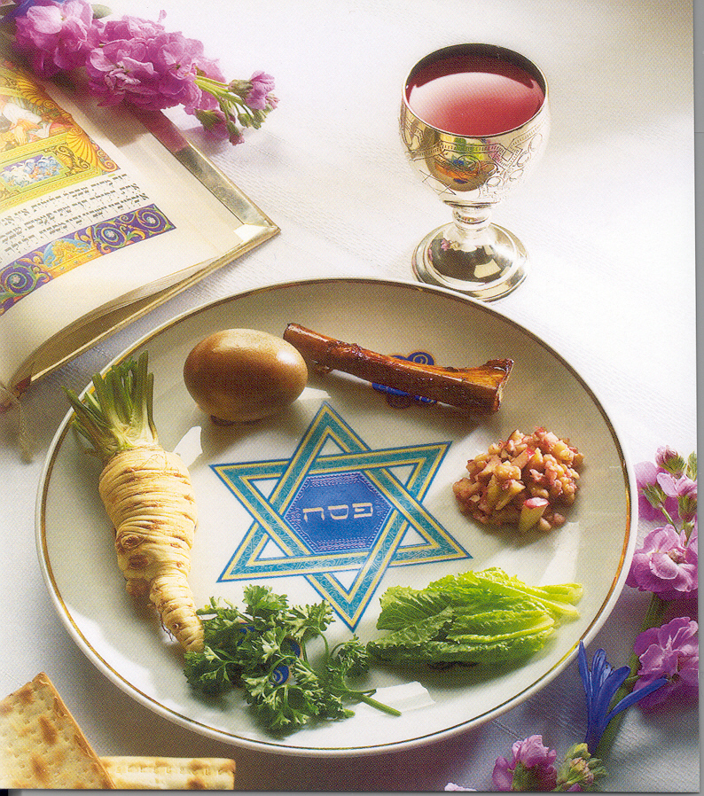
Széder - tál
bécá – egy sült vagy főtt tojás
zroá – egy darab sült bárányborda
máror – keserűfű (torma és fejes saláta)
kárpász– valamilyen zöldség
chároszet– reszelt alma, körte, dió, fahéj és bor
bor (legalább 3,5 dl személyenként díszes serlegben)
3 darab pászka

Slide 9
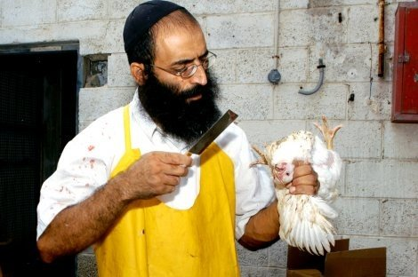
A „kóser”
A kóser héber szó jelentése ’alkalmas, tetsző, megfelelő’.
Alkalmazzák ételre, de minden „rendben levő”, „helyes dolog”-ra is
A rituális vágás az izraeliták számára a mózesi törvények (Tóra) szerint élvezetül megengedett állatoknak zsidó rítus szerinti levágása. A vágás csorba nélküli éles késsel történik a nyakon, a gége és tápcső átmetszésével. Az elvérzés után azonnal megvizsgálják, a barom (baromfiaknál csak a kopasztás után) belsejét, hogy nincs-e oly baja, melynél fogva a húst az izraelitának nem szabad megennie (tréfa).
A községek a vágás végzésére alkalmaznak külön egyéneket (sakter), akik azonban csak akkor vállalhatják a munkát, ha egy vagy több rabbi bizonyítványban (kábbálá) elismeri, hogy az illető ismeri a vágási törvényeket.

Slide 10
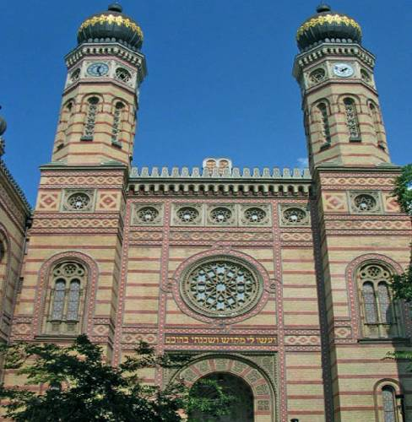
ZSINAGÓGA
„A gyülekezés háza”
A zsidó istentisztelet helye
Egy nagy csarnokból áll a főszentély, ami az imádkozás helye
Kisebb helyiségek: tanulás céljára
Nagyobb zsinagógákban külön helyiség szolgál a Tóra tanulmányozására

Slide 11
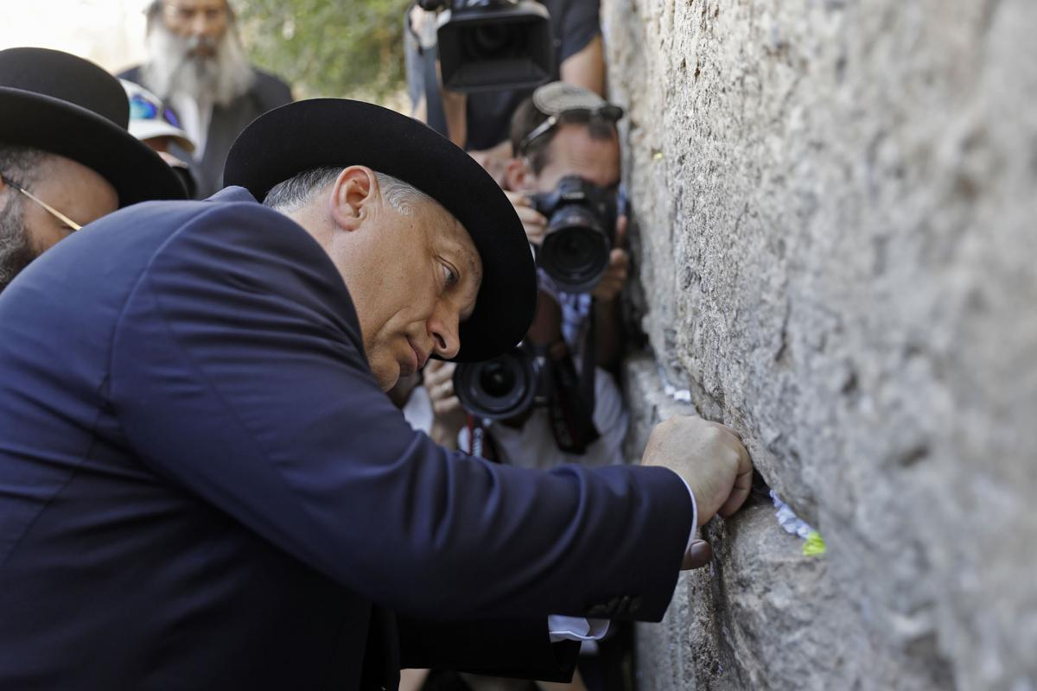
A siratófal

Slide 12
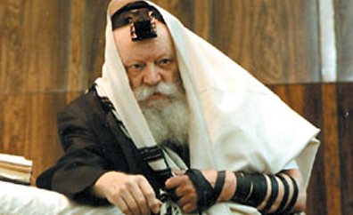
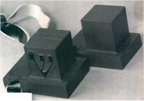
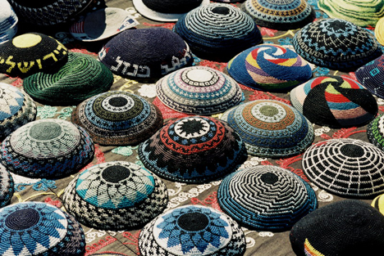
A zsidó vallás kellékei
Imaszíj, imakendő
Kippa (fejfedő)
Tefillin

Slide 13
A HOLOKAUSZT
A legsúlyosabb zsidóüldözés a II. világháború alatt
A Hitler vezetése alatt álló nácik hatmillió európai zsidót (a világ zsidóságának több, mint egyharmadát) irtottak ki módszeres kegyetlenséggel, gázkamrákban
Holokauszt (Soá) ~ „egészen elégő áldozat”
A zsidók mellett atrocitás érte még a szlovákokat, a cigányokat, a homoszexuálisokat, a fogyatékosokat, a Jehova tanúit, a szabadkőműveseket

Slide 14
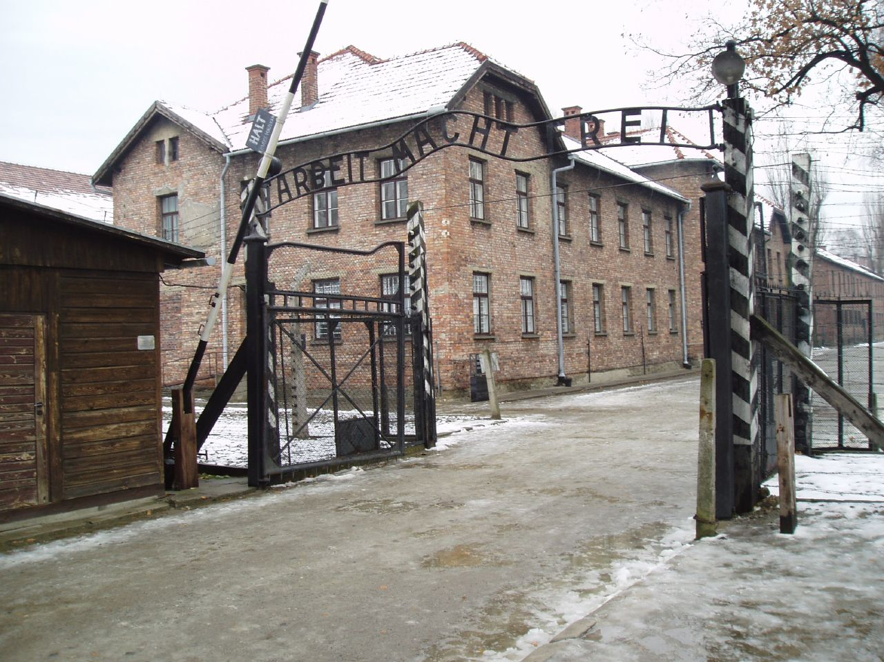
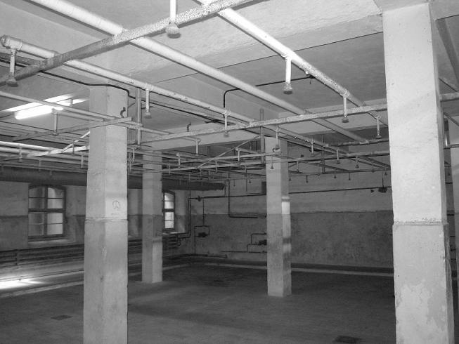
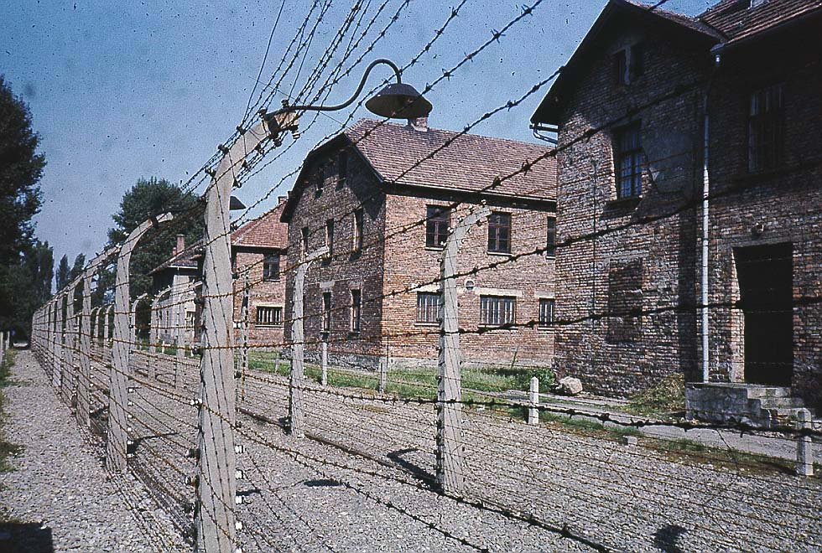
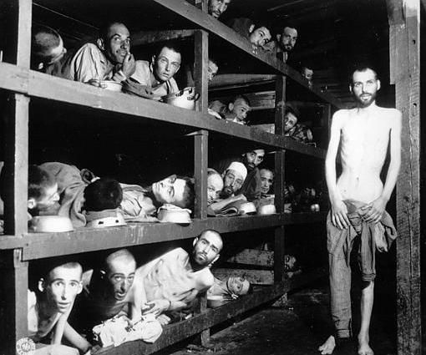
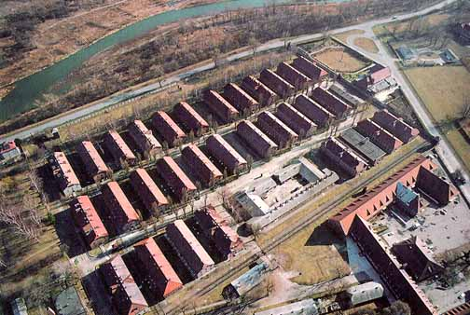
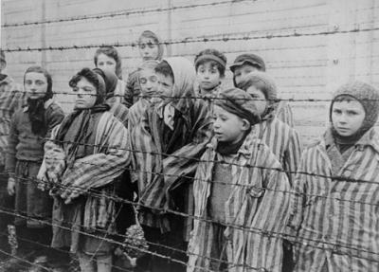

Slide 15
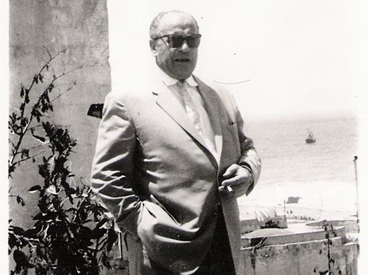
Mintegy 1200 zsidó munkás életét mentette meg a holokauszt során
Lőszer- és edénygyáraiban dolgoztatta őket
Róla szól Spielberg: Schindler listája című filmje
Oscar Schindler

Slide 16
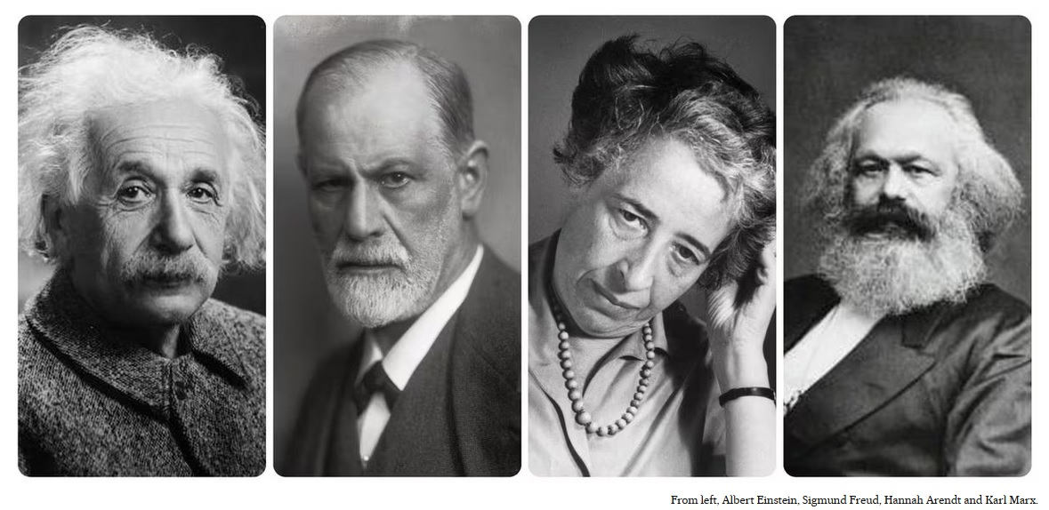
Köszönöm a figyelmet!

